Slide 1
Quicksort Algorithmus
Notes:
Meine Aufgabe war es den Quicksort Algorithmus zu programmieren.
Um die Funktionsweiße des Algorithmus zu verstehen habe ich einen sog. Pseudocode und ein Gif bekommen.
Für diese Präsentation werden ich ungefähr 20 Minuten brauchen.

Slide 2
Gliederung
Funktionsweiße des Algorithmus
Klassen Diagramm
Vorstellung des Codes
Rekursion

Slide 3
Notes:
Das Besondere am Quicksort Algorithmus ist, dass die Elemente in der Liste nur vertauscht werden und nicht extern zwischengespeichert werden müssen.
Sog. In-Place-Algorithmus.
1960 in seiner Grundform entwickelt und seither von vielen Forschern verbessert.
Hier wird die komplette Liste in immer kleiner werdenden Teillisten aufgeteilt und in sich sortiert.
Sobald die Teillisten sortiert wurden ist auch die komplette Liste sortiert.

Slide 4
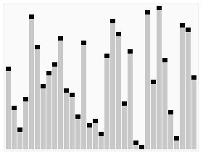

Slide 5
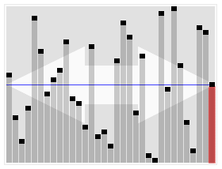
Notes:
Zunächst wird der Durchschnitt aller Elemente ermittelt.

Slide 6
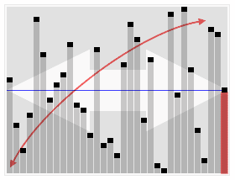
Notes:
Im nächsten Schritt werden von links Werte gesucht, die größer als der Durchschnitt sind und von rechts Werte gesucht, die kleiner als der Durchschnitt ist.
Wurde ein Wertepaar gefunden, werden die Positionen vertauscht.

Slide 7
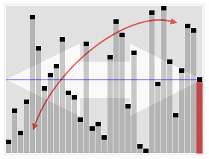
Notes:
Dieser Schritt wird nun solange wiederholt, bis sich die linke und die rechte Suche treffen.

Slide 8
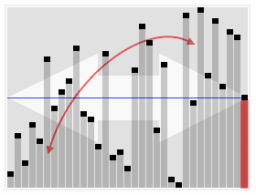

Slide 9
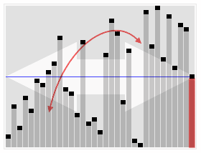

Slide 10
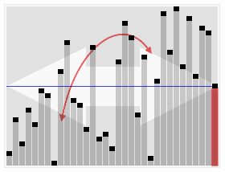

Slide 11
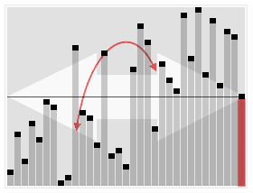

Slide 12
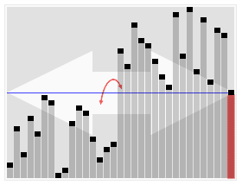

Slide 13
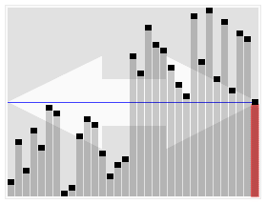
Notes:
Hier ist die Grenze der beiden Teillisten.

Slide 14
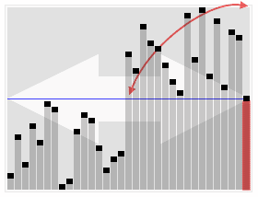
Notes:
In dem nächsten Schritt wird das Element, das am weitesten rechts in der Teilliste ist, mit dem Wert an der neuen Grenze vertauscht.

Slide 15
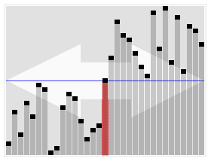

Slide 16
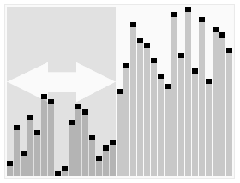
Notes:
Nun werden die neu entstandenen Teillisten im gleichen Verfahren sortiert.

Slide 17
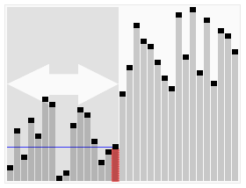

Slide 18
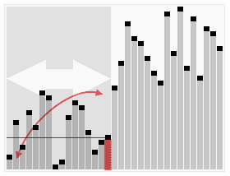

Slide 19
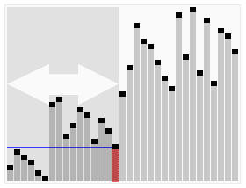

Slide 20
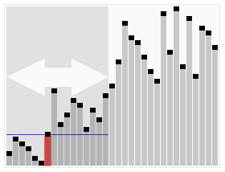

Slide 21
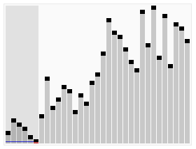

Slide 22
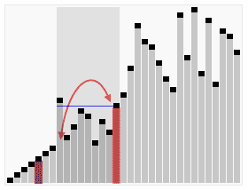

Slide 23
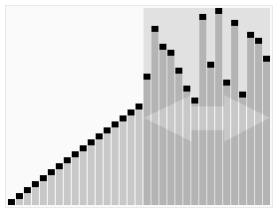

Slide 24
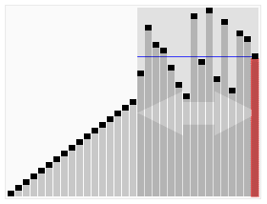

Slide 25
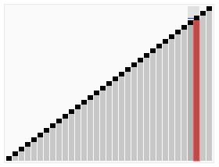
Notes:
Das Verfahren wiederholt sich solange bis die Teillisten nur noch aus einem Element bestehen.

Slide 26
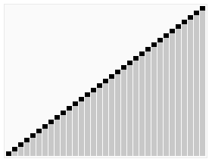
Notes:
Ist dieser Punkt erreicht ist auch die komplette Liste fertig sortiert.

Slide 27
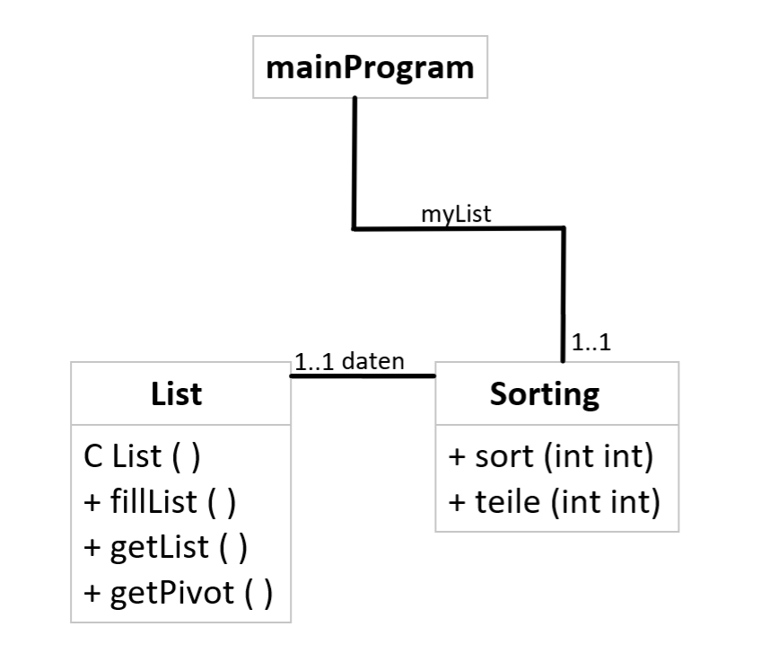

Klassen Diagramm
Notes:
Main Programm ist dafür da um den Algorithmus auszuführen.
List hat einen Konstruktor List und die Methoden fillList, getList und getPivot. Die Klasse List erzeugt die Liste und befüllt diese mit Werten.
Sorting hat die beiden Methoden sort und teile
In Sorting wird der Algorithmus ausgeführt.

Slide 28
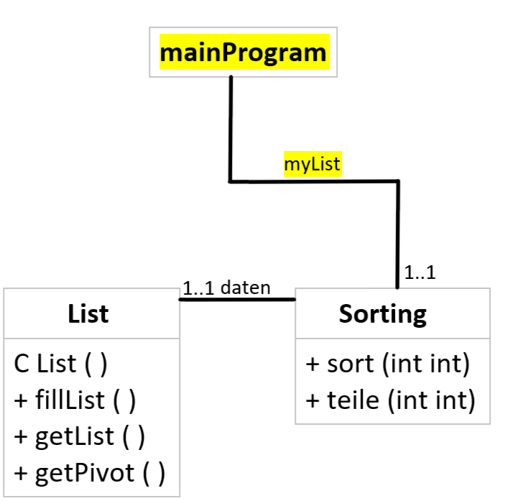
Notes:
Im ersten Schritt zeige ich euch die main Methode

Slide 29
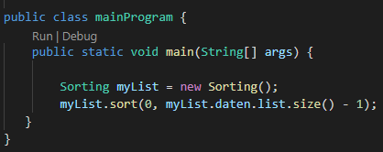
Vorstellung des Codes
Notes:
Objekt myList wird aus der Klasse Sorting erstellt
myList führt die Methode sort aus

Slide 30
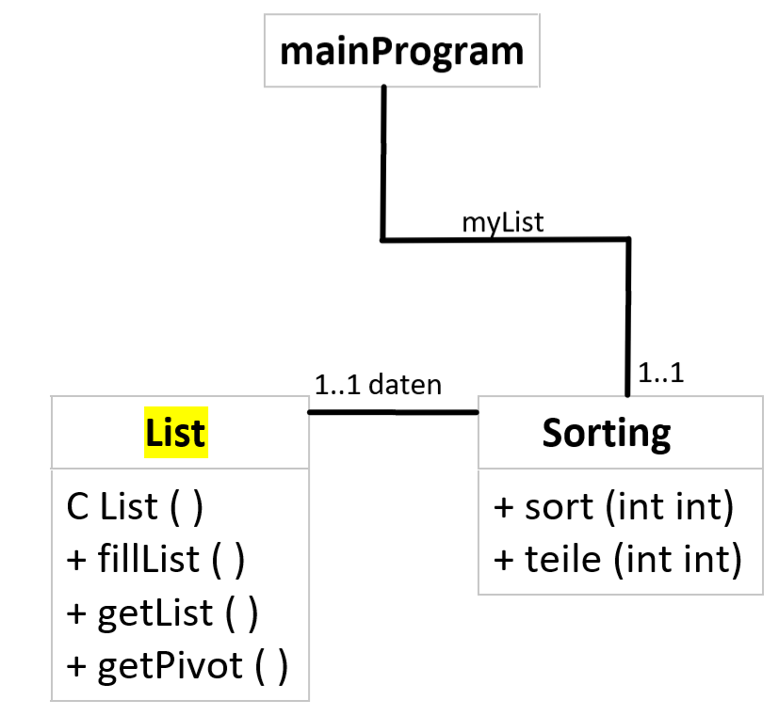

Slide 31
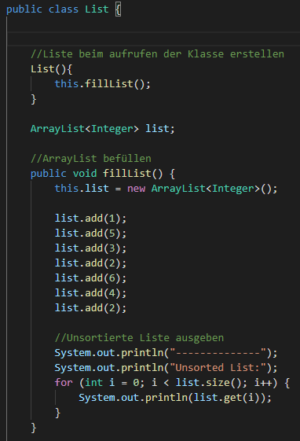
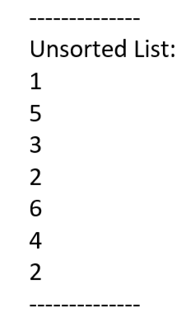
Notes:
Der Konstruktor List führt die Methode fillList aus.
Jedesmal wenn ein Objekt aus List erzeugt wird wird diese Methode ausgeführt
fillList erzeugt die Liste und befüllt sie mit werten
Diese neue List wird danach in der Konsole ausgegeben

Slide 32
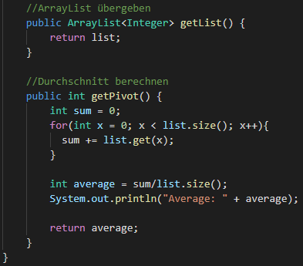
Notes:
getList übergibt die fertig erzeugte und befüllte Liste an andere Klassen
getPivot berechnet den Durschnitt und übergibt diesen

Slide 33
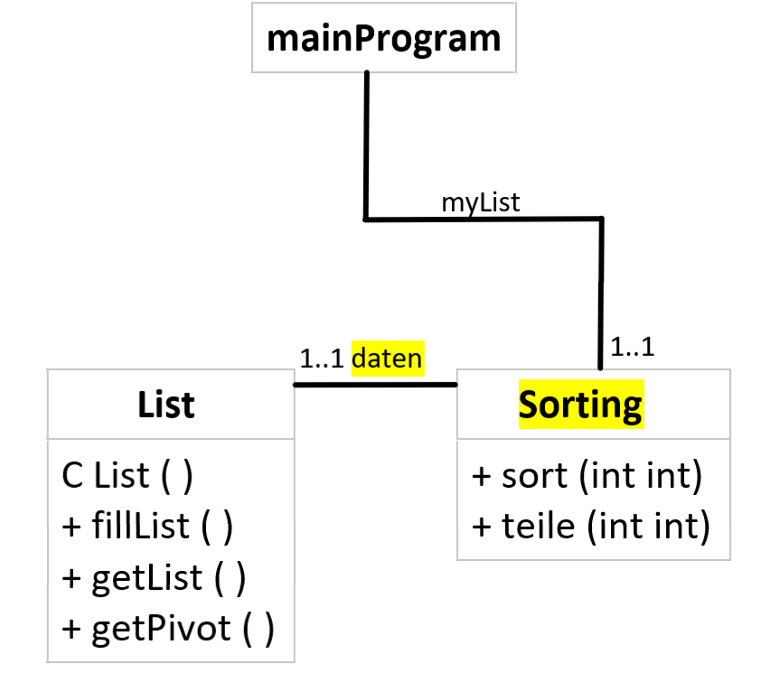
Notes:
Sorting ist für die Funktionsweiße des eigentlichen Algorithmus zuständig

Slide 34
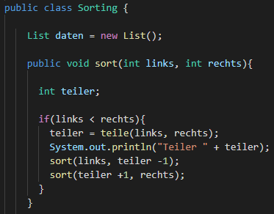
Notes:
Es wird eine neues Objekt aus List erstellt die dank des Konstruktors gleichzeitig eine Liste erstellt und mit Werten befüllt wird
Sort bekommt die Paramter aus der main übergeben, diese sind die Grenzen der Liste.
Im nächsten Schritt wird überprüft ob die linke Grenze kleiner als die rechte Grenze ist
Ist das wahr wird teiler mit der Methode teile berechnet

Slide 35
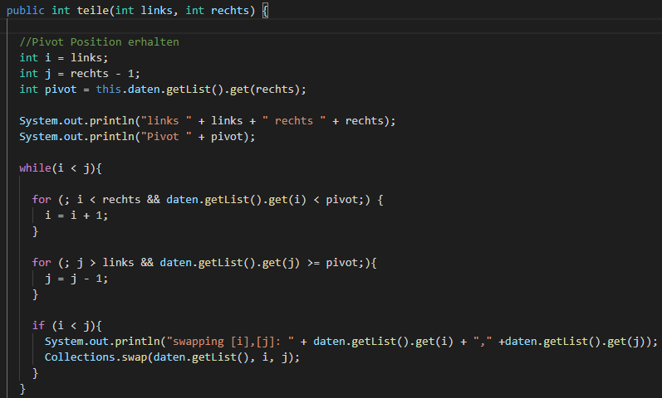
Notes:
Die Methode teile bekommt auch die Grenzen übergeben
Es werden lokale Variablen deklariert
Die while Schleife wird so oft wiederholt bis sich i und j treffen
Wurde ein Wertepaar gefunden werden diese miteinander getauscht

Slide 36
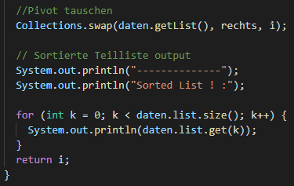
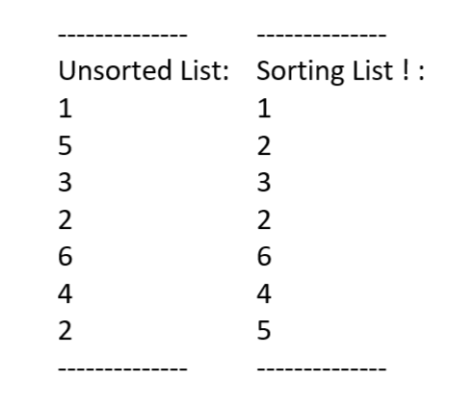
Notes:
Im letzten Schritt wird noch das Pivot Element an die Stelle vertauscht, an die sich i und j getroffen haben und i stehen geblieben ist
Jetzt wird die neusortierte List ausgegeben und der Wert i wird übergeben

Slide 37
Notes:
Die Variable i ist also der Wert i
Jetzt ruft sich die Methode selber auf, diesmal aber mit unterschiedlichen Parameter
Dieses Verfahren nennt man Rekursion sort wird also solange erneut aufgerufen bis die Abbruchbedingung erreicht wurde

Slide 38
Rekursion
Methoden rufen sich selber auf
Problem wird in Teilprobleme aufgeteilt
Mit der richtigen Abbruchbedingung kann man Algorithmen einfach mehrfach wiederholen
Notes:
Bei der Rekursion werden Probleme in Teilprobleme oder Teillisten aufgeteilt, die diese werden gelöst und wieder zu einer Gesamtlösung zusammengeführt
Die Rekursion steht der Iteration gegenüber, viele Probleme kann man mit beiden Methoden lösen
Ein einfaches Beispiel stellt die Berechnung der Fakultät dar

Slide 39
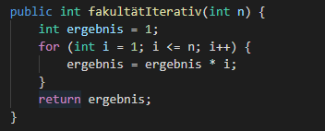
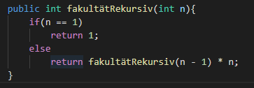
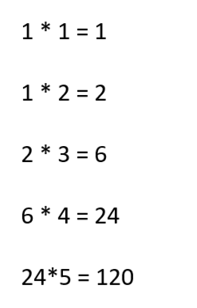
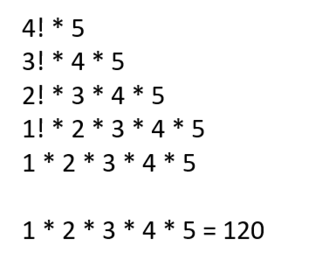
Notes:
Bei Berechnungen sind Rekursionen oft leichter lesbar und liefern den kompakteren Code
Iterative Lösungen sind hingegen effizienter und leichter verständlich

Slide 40
Rekursion
Rekursionen sind oft leichter lesbar und kompakter
Iterative Lösungen sind meist aber effizienter und leichter verständlich
Notes:
Es gibt also bei beiden Methoden Vor und Nachteile und man muss von Projekt zu Projekt neuüberlegen welches Verfahren in diesem Fall besser ist

Slide 41
Quicksort Algorithmus
Notes:
Auch bei dem Quicksort Algorithmus ist eine iterative Lösung möglich die das Problem auch schneller lösen kann dabei ist aber der Code länger und funktionsweiße ist schwerer zu verstehen.
Man sieht also das es auch hier mehrere Möglichkeiten gibt das Problem zu lösen
Das war meine Präsentation und ich bedanke mich für die Aufmerksamkeit.

